Slide 1
Emulacija inkrementalnega dajalnika
Andrej Kenda, Mitja Nemec
Univerza v Ljubljani, Fakulteta za elektrotehniko,
Tržaška 25, 1000 Ljubljana, SLOVENIJA
e-mail: andrej@kenda.one
magic(66)
Notes:
Pozdrav

Slide 2
Uvod
Preprost FPGA
„CLB Tool“
Praktičen primer – emulacija inkrementalnega dajalnika
Emulacija inkrementalnega dajalnika
Notes:
Na prejšnji predstavitvi smo spoznali da je CLB malo čuden in preprost FPGA, ki ga uporabljamo preko orodja CLB-tool, ki je grafični vmesnik za določanje funkcij modulov v CLB-ju ter hkrati tudi code-generator. Zdaj pa si bomo pogledali še praktičen primer uporabe CLB koprocesorja in sicer: emulacijo inkrementalnega dajalnika.

Slide 3

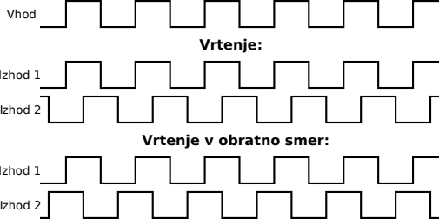
Idejna zasnova
Emulacija inkrementalnega dajalnika
Notes:
Idejna zasnova uporabe je prikazana na tej sliki. zgoraj je vhodni signal s 50% delovnim ciklom, na izhodu pa želimo pridobiti prav tako kvadraten signal s 50% delovnim ciklom ter drugi izhod, ki je glede na prvega zamaknjen za 90° v eno ali drugo smer, saj želimo tudi zmožnost preprostega obračanja smeri.

Slide 4
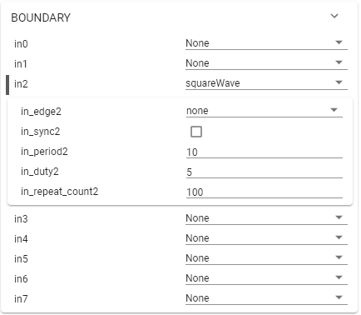
Splošne nastavitve
Uporava „CLB Tool“
Emulirani vhodi v fazi razvoja
Uporabljeni moduli:
  Števca 0 in 1
  HLC
  2 izhodni LUT3
Emulacija inkrementalnega dajalnika
Notes:
Uporabili smo seveda že prej omenjeno orodje CLB-tool, vmesnik je prikazan na sliki, tu je prikazana nastavitev za emuliran vhod v CLB s periodo 10 urinih ciklov. Repeat vrednost je namenjena le simulaciji. Uporabili smo dva števca, HLC z dvema event vhodoma ter 2 izhodni LUT tabeli.

Slide 5
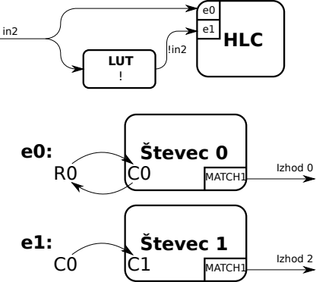
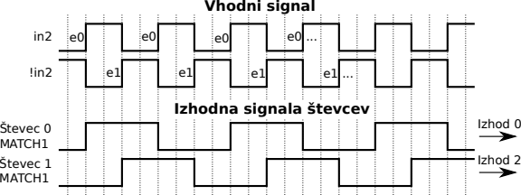
Potek signalov
Generacija izhodov
Emulacija inkrementalnega dajalnika
Notes:
Zdaj si poglejmo še samo izvedbo. Najprej naj povem da je to, kot pri veliko stvareh le ena od možnih implementacij želenega rezultata. Uporabili smo le en vhodni signal (na desni sliki zgoraj), tega smo pripeljali do event vhoda v HLC direktno in tudi v negirani obliki preko LUT tabele. Oba števca sta nastavljena da ne štejeta in imata MATCH1 vrednosti nastavljeni na vrednost 1. Najprej si poglejmo prvi izhodni signal, ki pripada eventu 0: S HLC-jem operiramo z vrednostjo v števcu C0, poleg tega pa imamo še dodatno spremenljivko R0, ta je na začetku nastavljena na vrednost 1. nato ob dogodku 0, ki se proži ob pozitivnem robu prvega vhodnega signala ti dve vrednosti zamenjata. Tako dobimo na MATCH izhodu števca 0 kvadratni signal z dvakrat daljšo periodo kot jo ima vhodni signal. Za drugi zamaknjeni signal bi lahko naredili enako, vendar lahko ob vsakem dogodku samo prevzamemo vrednost iz števca 0. Tako dobimo zamaknjen signal in ker vedno prevzemamo vrednost prejšnjega signala zagotovimo da ta vedno zaostaja za njim.

Slide 6
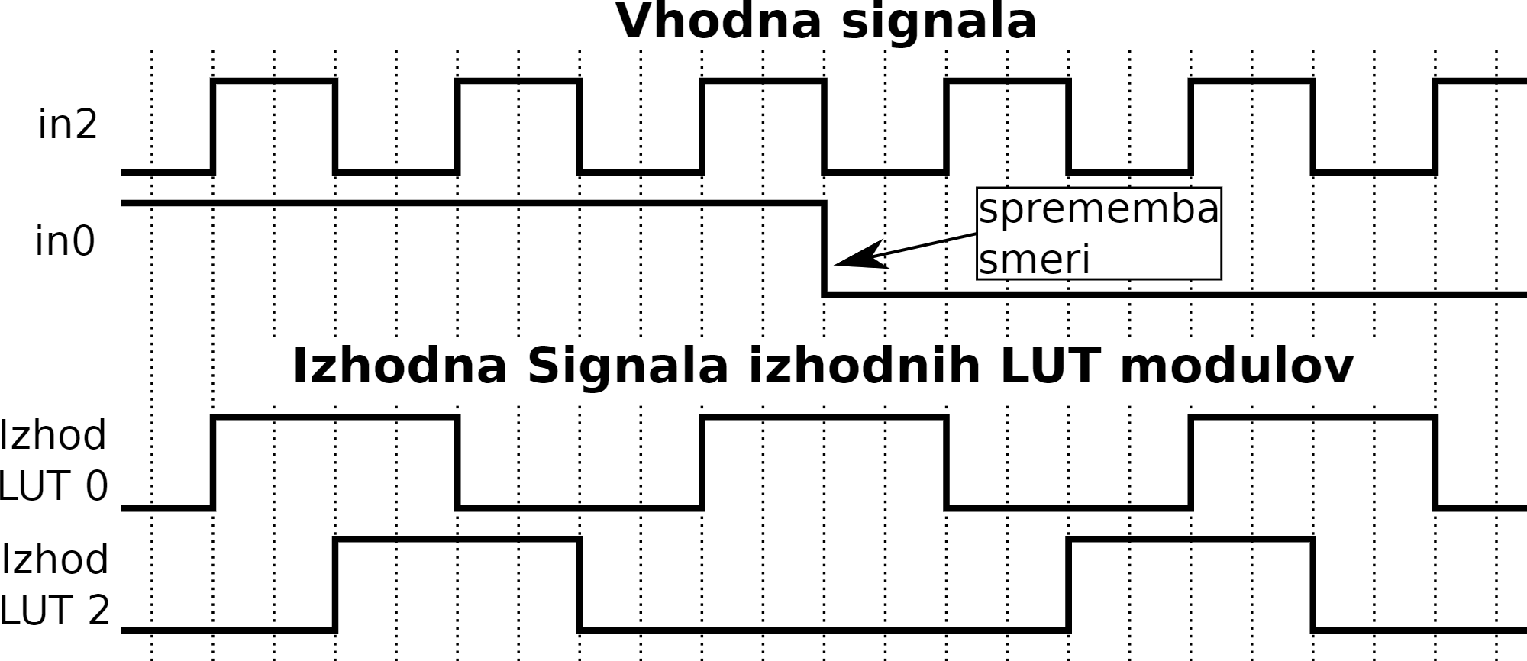
Potek signalov
„Obračanje smeri“:
  Sprememba enega izhoda
  Dodaten vhodni signal – GPIO (emuliran pri razvoju)
Emulacija inkrementalnega dajalnika
Notes:
Imamo torej že inkrementalni dajalnik, ki pa se "vrti" le v eno smer. Obračanje smeri smo dosegli s spremembo le enega od teh dveh signalov. Ideja je, da v CLB pripeljemo dodaten vhodni signal kar iz GPIO modula. Ta je v fazi razvoja bil emuliran na enak način kot prejšnji vhodni signal, le da smo mu nastavili veliko daljšo periodo. Ta signal je nato ekskluzivno "or"-an z drugim izhodom. Kar pomeni, da če je GPIO vhod visok, bo signal negiran, in bo prehiteval prejšnega, če pa je GPIO vhod nizek, se ne zgodi nič, ter ta signal zaostaja. To lahko vidimo tudi s slike, kjer sta spodaj prikazana izhodna signala od prej ter trenutek spremembe smeri.

Slide 7
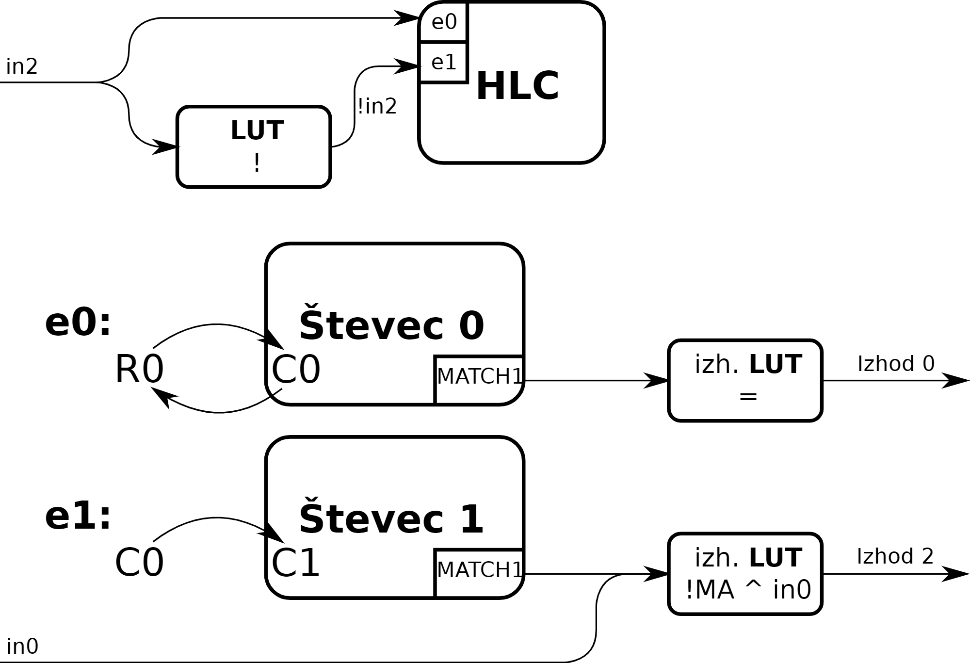
Potek signalov
Končna implementacija
Emulacija inkrementalnega dajalnika
Notes:
Tu je prikazana še končna implementacija. Vidimo, da je vse povsem enako, le da je prvi izhodni signal speljan na izhod brez spreminjanja, drugi pa se v izhodni LUT tabeli še ekskluzivno or-a z GPIO vhodom spodaj.

Slide 8
Generiranje vhodnih signalov
Kvadratni signal
  Izhod iz „eCAP“ modula - 32bit
  najnižna frekvenca: 200 Mhz/2^32 = 0.046 Hz
Signal za obračanje smeri
  GPIO s „pull-up“ uporom (visok v odprtem stanju)
Emulacija inkrementalnega dajalnika
Notes:
Sledi samo še nadomeščanje emuliranih vhodnih signalov. Za kvadratni signal smo uporabili eCAP modul. lahko bi uporabili lažji za uporabo ePWM modul, vendar je ta 16-biten, eCAP pa 32, kar pomeni, da je lahko najdaljša perioda bistveno daljša, kar je v našem primeru seveda zaželjeno. Za obračanje smeri pa smo uporabili GPIO vhod z notranjim pull-up uporom, kar pomeni, da je v odprtem stanju visok. Vse te stvari so nato zapakirane v funkciji ter uporabniku izpostavljene v obliki preprostega vmesnika.

Slide 9
Zaključek
V določenih primerih nadomestek FPGA-ja
Nižja cena
Manjši projekti
Vprašljiva razširljivost
Emulacija inkrementalnega dajalnika
Notes:
Za konec bi rad povedal da je v določenih primerih CLB zagotovo lahko nadomestek FPGA-ja, nižja je seveda tudi sama cena, saj imamo samo en čip. Je pa CLB zagotovo primeren le bolj za manjše projekte, če že ne zaradi drugega, ker je delo z orodjem CLB-tool zelo nepregledno, med raznimi meniji se zelo hitro izgubimo in izkušnja velikokrat res ni najboljša. Želel bi si vsaj to, da če že moram uporabljati to orodje, da lahko nastavitve vnašam v obliki teksta namesto menijev.

